Slide 1

کارگاه پایتون
مرتضی مالکی
دانشگاه تربیت مدرس
زمستان 1401

Slide 2

دوره فشرده است! تمرین‌ها حتما حل شوند! کارگاه حالت بوتکمپ دارد در کانال slack با هم در ارتباط هستیم
تکنولوژی خیلی سریع پیش می‌رود.
برای همین:

Slide 3
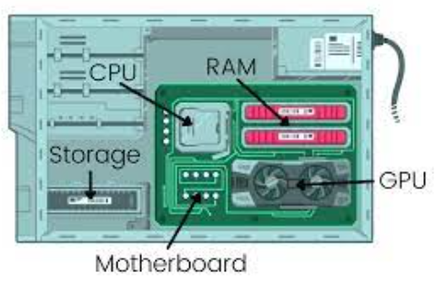
کامپیوتر چیست؟

Slide 4

پایتون
Guido van Rossum began working on Python in the late 1980s as a successor to the ABC programming language and first released it in 1991 as Python 0.9.0
Python 2.0 was released in 2000
Guido van Rossum
we will do our work with python 3.x

Slide 5
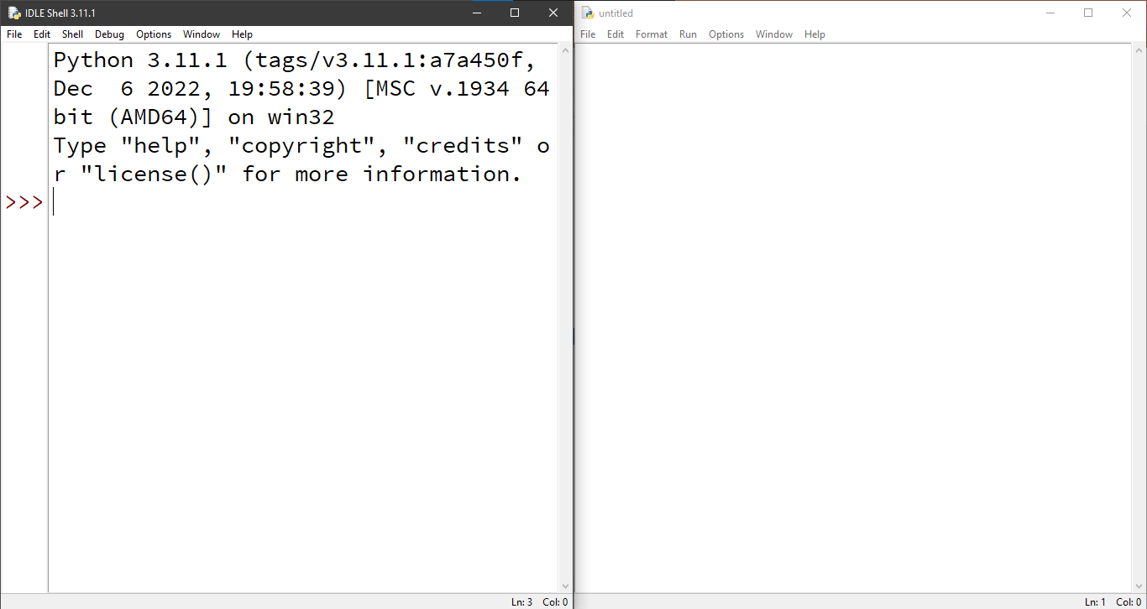
IDLE
IDLE is an integrated development environment for Python

Slide 6
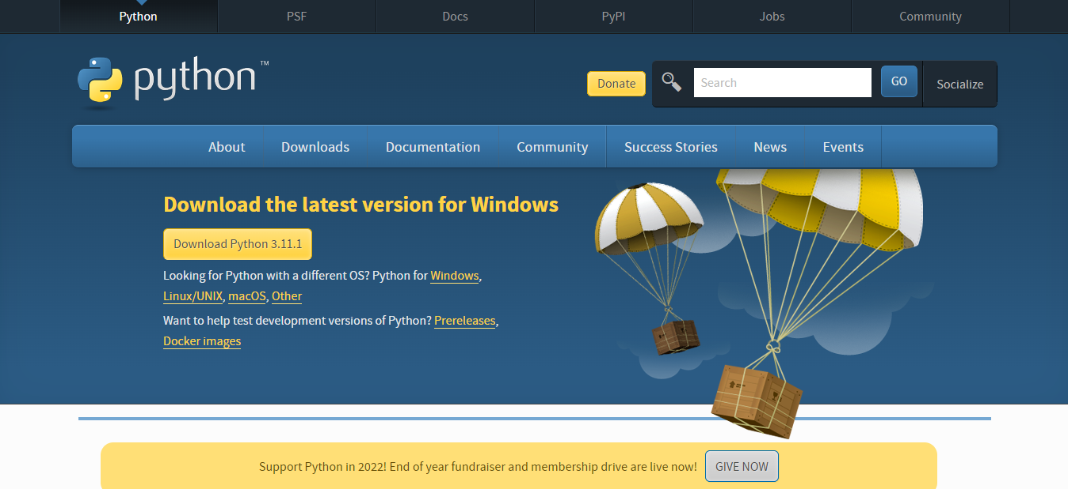
https://www.python.org/downloads/
نصب پایتون

Slide 7
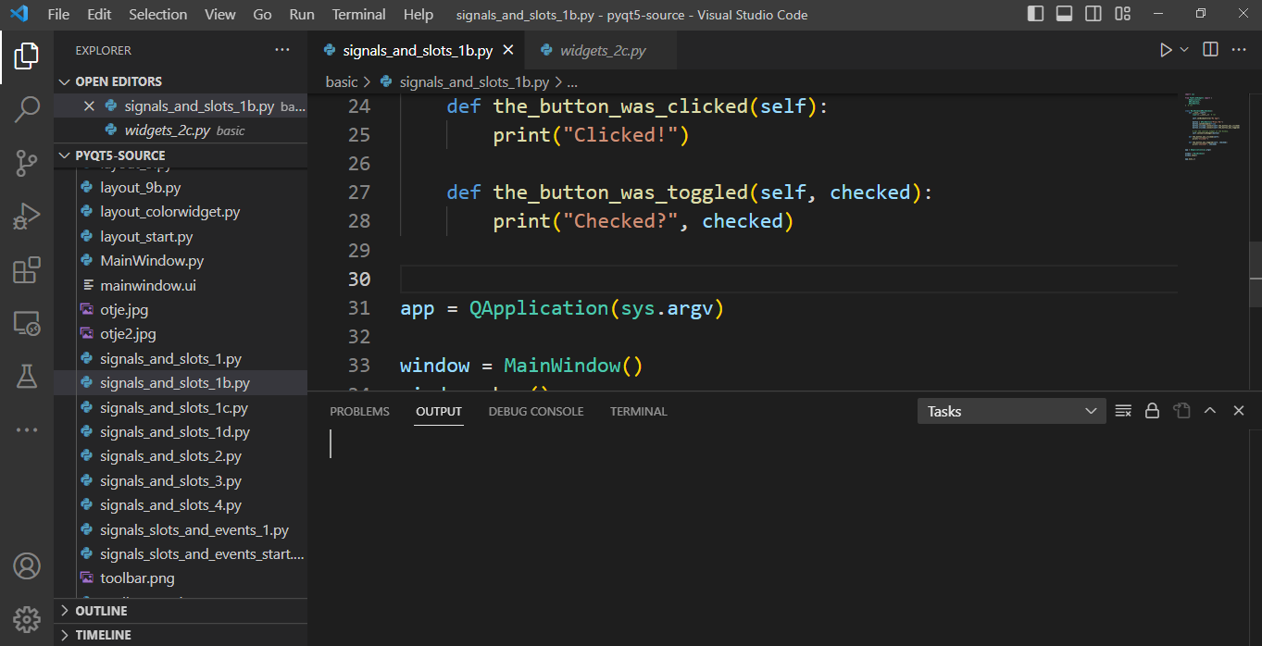
محیط‌های دیگر

Slide 8
محیط‌های دیگر
اسکریپت
فایل
خروجی (مفسر تعاملی)
visual studio code
vscode

Slide 9
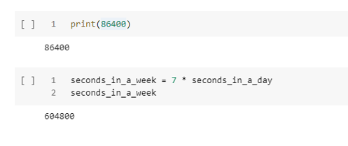
محیط‌های دیگر
نوتبوک

Slide 10
Python IDLE

Slide 11
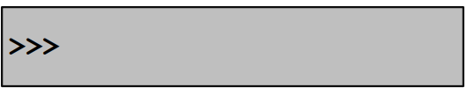
مفسر تعاملی

Slide 12
اسکریپت

Slide 13
اسکریپت
مفسر تعاملی
اجرا
.py

Slide 14
شِل تعاملی پایتون
پایتون را می توان به عنوان ماشین حسابی قدرتمند در نظر گرفت.
کافیه در شل سیستم خودتون python را تایپ کنید.
اگر پایتون نصب باشد با prompt به شکل زیر مواجه خواهید شد:

Slide 15
مقدمات پایتون (انواع داده + ساختار داده)
عناوین:
متغیرها
عبارت‌ها
جایگذاری
رشته، اعداد صحیح و اعشاری، اعداد مختلط
لیست، تاپل، دیکشنری، مجموعه

Slide 16
متغیر variable

Slide 17
بیایید مساحت دایره را حساب کنیم:
>>> r = 10
>>> A = 3.14*r*r
>>> print)A(
314.0

Slide 18
تفاوت دستورات پایتون با ریاضی
>>> r = 10
>>> A = 3.14*r**2
>>> print(A)
314.0
در پایتون توان را به صورت ** می نویسیم.

Slide 19
متغیرها
>>> r = 10
>>> A = 3.14*r**2
r -> 10
A -> 314.0
یک متغیر نام یک مکان در حافظهRAM می باشد، متغیر را مانند یک جعبه در نظر بگیرید.
متغیر مقداری را در خود جای می دهد، مقدار را مانند محتویات جعبه در نظر بگیرید.
در این مثال مقدار r، 10 می باشد و مقدار A 314.0 می باشد.

Slide 20
جایگذاری assignment

Slide 21
عبارت جایگذاری
>>> r = 10
علامت = نشان دهنده ی جایگذاری است؛ در عبارت r=10 متغیر r ساخته می شود و مقدار 10 برای آن جایگذاری می شود.

Slide 22
عبارت جایگذاری
>>> r = 10
>>> A = 3.14*r**2
r -> 10
A -> 314.0
3.14*r**2.
متغیر را می توان در یک عبارت استفاده کرد، مانند
با این کار عبارت حساب می شود و سپس ذخیره می شود.

Slide 23
ترتیب مهم است
>>> A = 3.14*r**2
>>> r = 10
NameError: name ‘r’ is not defined
r -> 10
A -> 314.0
در تعریف و استفاده از متغیرها ترتیب مهم است و قبل از استفاده از یک متغیر حتما قبلش باید تعریف شود.

Slide 24
جایگذاری در مقابل برابری
>>> r = 10
>>> 3.14*r**2 = A
SyntaxError: can’t assign to an operator
در ریاضیات = به معنای برابری دو سمت مساوی است،
در پایتون این علامت یک عملیات را نشان می دهد، به این معنا که عبارت سمت راست را حساب کن و در متغیر سمت چپ قرار بده

Slide 25
عبارت جایگذاری
>>> r = 10
>>> A = 3.14*r**2
>>> S = A/2
r -> 10
A -> 314.0
S -> 157.0
در اینجا ما متغیر s را با مساحت نیم دایره مقداردهی می کنیم.

Slide 26
عبارت جایگذاری
>>> r = 10
>>> A = 3.14*r**2
>>> A = A/2
r -> 10
A -> 314.0
A -> 157.0
در اینجا ما متغیر A را با مساحت نیم دایره مقداردهی می کنیم.
در خط آخر کد ما نصف A را به A دادیم.

Slide 27
دنبال کردن به روزرسانی
>>> y = 100
y -> 100

Slide 28
دنبال کردن به روزرسانی
>>> y = 100
>>> t = 10
y -> 100
t -> 10

Slide 29
دنبال کردن به روزرسانی
>>> y = 100
>>> t = 10
>>> y = y+t
y -> 100
t -> 10
y -> 110

Slide 30
دنبال کردن به روزرسانی
>>> y = 100
>>> t = 10
>>> y = y+t
>>> t = t+10
y -> 100
t -> 10
y -> 110
t -> 20

Slide 31
دنبال کردن به روزرسانی
>>> y = 100
>>> t = 10
>>> y = y+t
>>> t = t+10
>>> y = y+t
y -> 100
t -> 10
y -> 110
t -> 20
y -> 130

Slide 32
معادله در مقابل جایگذاری
در ریاضیات،
t = t +10
در ریاضیات این عبارت درست نیست.
در پایتون،
t = t +10
به معنای افزودن مقدار 10 به t است و ذخیره نتیجه در t مقداردهی می شود.

Slide 33
جایگذاری به طور کلی
< variable name > = < expression >
عبارت سمت راست محاسبه می شود.
نتیجه را در نام متغیر سمت چپ ذخیره می کنیم.

Slide 34
نام گذاری متغیرها
>>> radius = 10
>>> area = 3.14*radius**2
radius -> 10
area -> 314.0
قوانین نام گذاری:
نام باید متشکل از اعداد، حروف بزرگ، حروف کوچک و علامت زیر خط _ باشد.
نام‌ها باید با حروف یا _ شروع شوند.

Slide 35
تقدم محاسبات
ترتیب عملیات محاسباتی به چه شکل است؟
در محاسبات ترتیب عملیات به شکل زیر است:
این عبارت
همانند این عبارت است
پرانتز
توان
ضرب
تقسیم
جمع
تفریق
A + B*C
-A**2/4
A*B/C*D
A + (B*C)
-(A**2)/4
((A*B)/C)*D
بهتر است تا جایی که ممکن است از پرانتز استفاده کنیم.

Slide 36
اعداد صحیح و اعشاری
در ریاضیات بین اعداد صحیح و اعشاری تفاوتی قائل هستیم.
اعداد صحیح:
100, 0,-89, 1234567
اعداد اعشاری:
-2.1, 100.01, 100.0, 12.345

Slide 37
int و float
در پایتون اعداد نوع دارند.
اعداد صحیح با نوع int شناخته می شوند.
اعداد اعشاری با نوع float شناخته می شوند.

Slide 38
integer اعداد صحیح

Slide 39
0, 1, 2, 12 ,-23

Slide 40
float اعداد اعشاری

Slide 41
0.1,0.22,-2.501,123.3

Slide 42
عملگرهای حسابی
+
-
*
/
%
//
**

Slide 43
تفاوت محاسبات int و float
محاسبات int دقیق هستند.
محاسبات float دقیق نیستند.

Slide 44
عملگرها
<operand> <operator> <operand>
عملوند
عملگر
عملوند

Slide 45
رشته‌ها strings
حال محاسبات بر روی نوشته (text) را بررسی می‌کنیم، ما از رشته یا string برای نمایش نوشته استفاده می کنیم.

Slide 46
رشته
>>> s1 = ‘abc’
>>> s2 = ‘ABC’
>>> s3 = ‘ A B C ‘
>>> s1 = “abc”
>>> s2 = “ABC”
>>> s3 = “ A B C “
s1 و s2 و s3 متغیرهای با مقدار رشته هستند

Slide 47
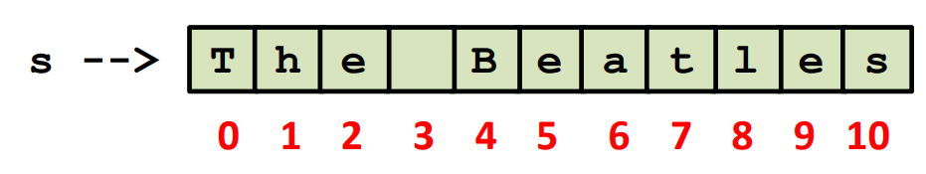
رشته‌ها اندیس دارند
>>> s = ‘The Beatles’
می توان عناصر یک رشته را با اندیسشان صدا زد، به این کار subscripting می گویند.

Slide 48
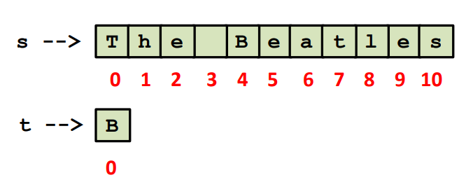
رشته‌ها اندیس دارند
>>> s =‘The Beatles’
>>> t = s[4]
برای دسترسی به عنصری از رشته از [] استفاده کردیم، بعدتر می بینیم که خیلی استفاده دارد.
توجه: یک کاراکتر خود یک رشته است.

Slide 49
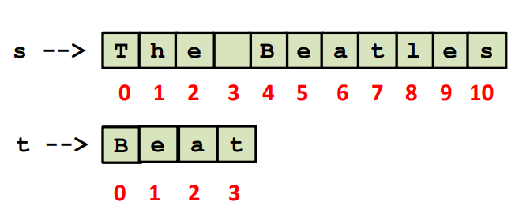
برش رشته‌ها
>>> s =‘The Beatles’
>>> t = s[4:8]
ما می‌گوییم که t برشی از s است.

Slide 50
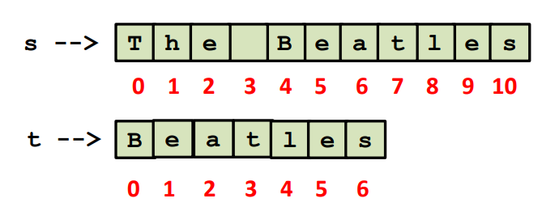
برش رشته‌ها
>>> s =‘The Beatles’
>>> t = s[4:]
مثل حالت s[4:11] است، ولی این موقعی که تا انتها را می خواهیم راحت‌تر است.

Slide 51
برش رشته‌ها
>>> s =‘The Beatles’
>>> t = s[:4]
مثل حالت s[0:4] است، ولی این موقعی که از ابتدا را می خواهیم راحت‌تر است.

Slide 52
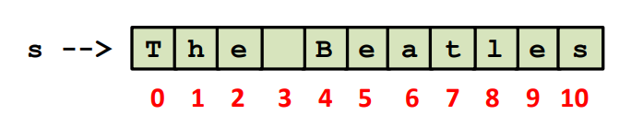
برش رشته‌ها
>>> s =‘The Beatles’
>>> t = s[11]
IndexError: string index out of range
ما s[11] نداریم، برای همین این کاری غیر قانونی بود.

Slide 53
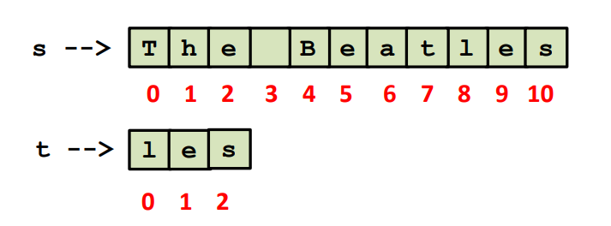
برش رشته‌ها
>>> s =‘The Beatles’
>>> t = s[8:20]
انتخاب اندیس با بیش از تعداد کاراکترهای موجود مشکلی ندارد.

Slide 54
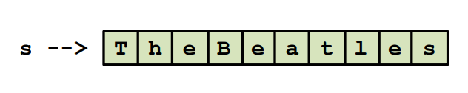
رشته‌ها را می توان ترکیب کرد
>>> s1 = ‘The’
>>> s2 = ‘Beatles’
>>> s = s1+s2
به این کار اتصال یا concatenation می‌گویند.

Slide 55
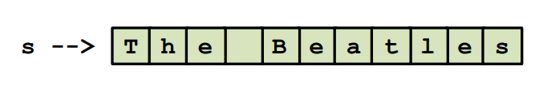
رشته‌ها را می توان ترکیب کرد
>>> s1 = ‘The’
>>> s2 = ‘Beatles’
>>> s = s1 + ‘ ‘ + s2
ما یک فاصله افزودیم.
هیچ محدودیتی برای جمع رشته ها وجود ندارد. s = s2+s2+s2+s2+s2

Slide 56
عملگرهای رشته
+
*

Slide 57
نوع داده
رشته یک نوع است: str
بنابراین تا الان سه نوع داده را معرفی کردیم:
int اعداد صحیح
-12
float اعداد اعشاری
9.12, -12.0
str رشته‌ها
‘abc’, ’12.0’
پایتون انواع دیگری نیز دارد، بعدا خودمان هم یک مقادیری برای خودمان خواهیم ساخت

Slide 58
نوع داده ترکیبی از مقادیر و عملیات روی آنها است.
int 123, -123, 0
float 1.0, -.00123, -12.3e-5
str ‘abcde’, ‘123.0’
نماد e برای توان استفاده می‌شود، برای توان های بزرگ بهتر از توان عادی است.

Slide 59
اعداد مختلط
complex

Slide 60
a + bj
1 + 2j

Slide 61
داده های پایتون پویا هستند (Dynamic)
یک متغیر می تواند نوع داده های متفاوت را به خود بگیرد.
>>> x = ‘abcde’
>>> x = 1.0
>>> x = 32
در سایر زبان های برنامه نویسی نوع داده ها ثابت است.

Slide 62
type()

Slide 63
تبدیل نوع
>>> s = ‘123.45’
>>> x = 2*float(s)
>>> print(x)
246.90
نوشته‌ی حاوی عدد اعشاری را می‌توان به float تبدیل کرد.

Slide 64
تبدیل نوع
>>> s = ‘-123’
>>> x = 2*int(s)
>>> print(x)
-246
نوشته‌ی حاوی عدد صحیح را می‌توان به int تبدیل کرد.

Slide 65
تبدیل نوع
>>> x = -123.45
>>> s = str(x)
>>> print(x)
‘-123.45’
اعداد را می‌توان به str تبدیل کرد.

Slide 66
بولی boolean

Slide 67
True False

Slide 68
عملگرهای مقایسه ای
>
<
==
!=
>=
<=

Slide 69
عملگرهای منطقی
and
or
not

Slide 70
IO در پایتون

Slide 71
تا الان با شِل کار کردیم، ولی شِل معایبی دارد.

Slide 72
IO در پایتون
print(expression_1, expression_2)

Slide 73
input("پیغامی به کاربر")

Slide 74
اسکریپت
مفسر تعاملی
اجرا
.py

Slide 75

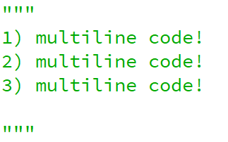
توضیحی برای دولوپر
کامنت
توضیح خطی:
توضیح چند خطی:

